Slide 1

Begrippen over pH en pH-indicatoren

Slide 2
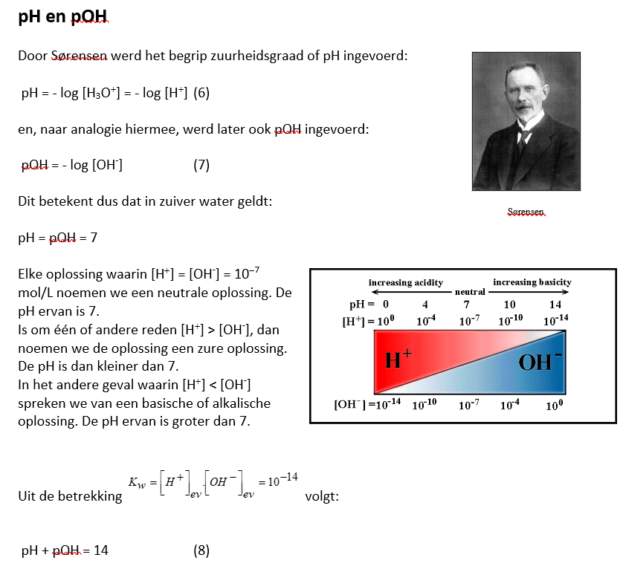

Slide 3
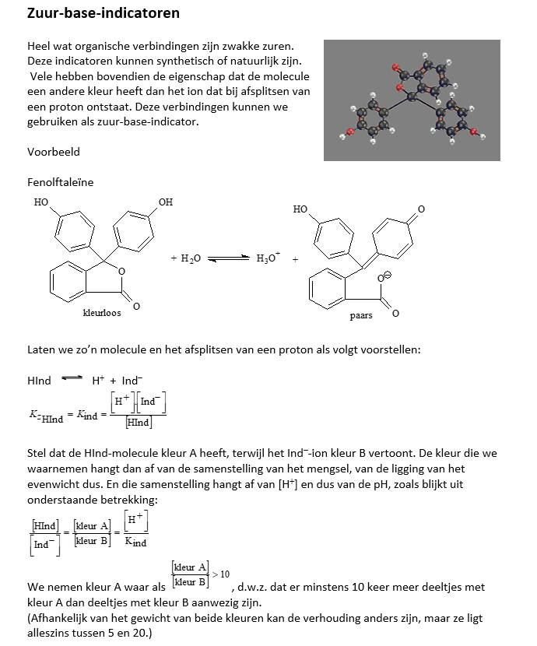
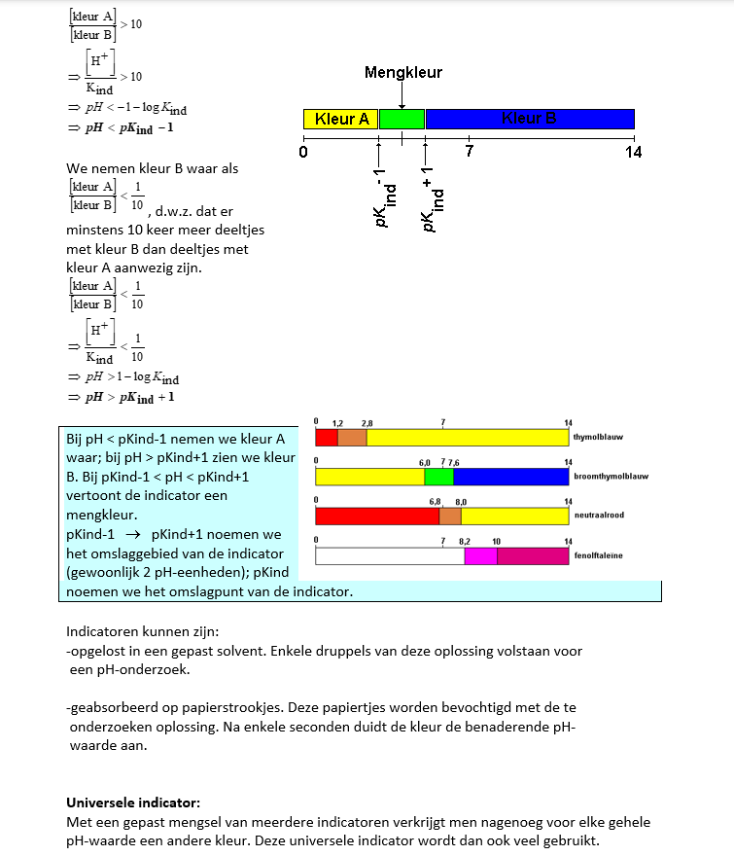

Slide 4
Het begrip pH en pH-indicatoren
      Begrip pH en de werking van pH-indicatoren bestuderen met pHet Colorado
      pH-schaal en pH-meter introduceren met de app pH scale and meter
      pH-indicatoren bestuderen met filmfragmenten en bookwidgetstoetsen
      Verslag over pH-indicatoren met verrijken via illustraties met chemix
      Titratie van azijnzuur uitvoeren met Ipad apps ondersteuning
      Het begrip pH in handboek “DaltonMavo”
      Informatie delen over pH-indicator via een podcast
      Info over pH ontdekken via Canva-posters
      De werking van rodekool als pH-indicator onderzoeken
        Het rodekoolmysterie deel1
        Het rodekoolmysterie deel2
        Onderzoekend practicum over rode koolsap
        Rode kool als indicator
      Het begrip pH inoefenen via een leerpad bookwidgets
      Een kennismaking met pH-indicatoren via trailers
      De werking van pH-indicatoren onderzoeken met puzzeltitratie
      pH en het spel Aneergana
      pH-begrippen ontdekken aan de hand van eenvoudige simulaties
      pH-begrippen inoefenen met een sudoku
      pH-indicatoren en AI-tools voor strips

Slide 5
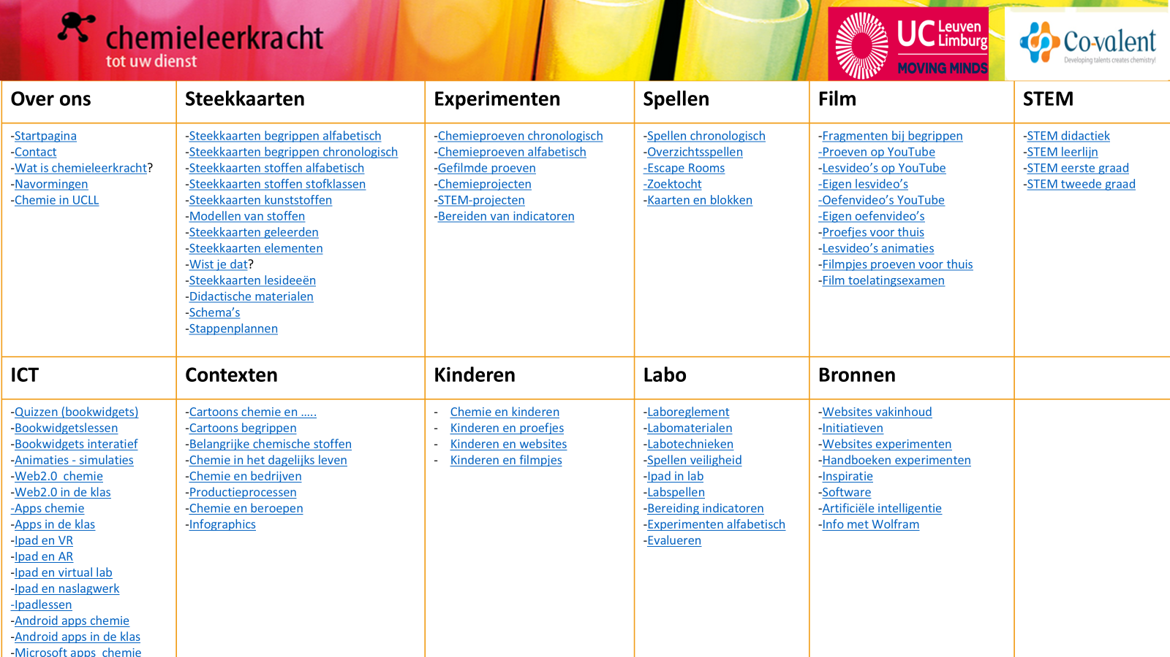
9
16
6
11
4
8
9
9
12
13
15
3
7
8
8
9
7
2
11
3
10
17
2
2
14
1
5
pH en -indicatoren

